Slide 1
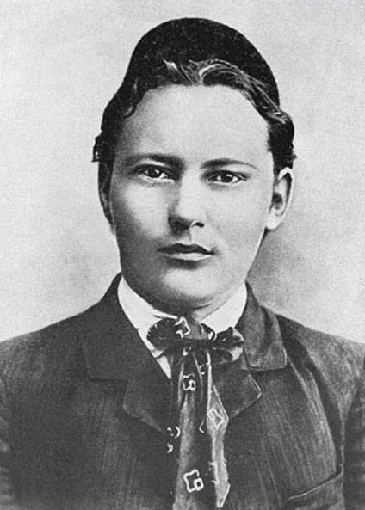
Гомерендә — халкы язмышы, җырларында — халкы моңнары

Slide 2
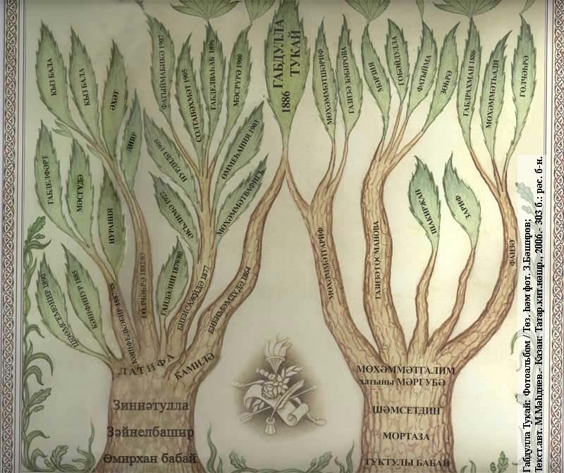
Г.Тукайның шәҗәрәсе

Slide 3
Кушлавыч
1886
Мөхәммәтгариф Бибимәмдүдә
Бибимәмдүдә Мөхәммәтшакир
Сасна
1889
Өчиле
18901892
Зиннәтулла хәзрәт
Казан
Мөхәммәтвәли Газизә
1891
Кырлай
Сәгъди абзый Зөһрә апа
1892
Җаек
Галиәсгар Газизә
1895
Болгар кунакханәсе
Казан
1907

Slide 4
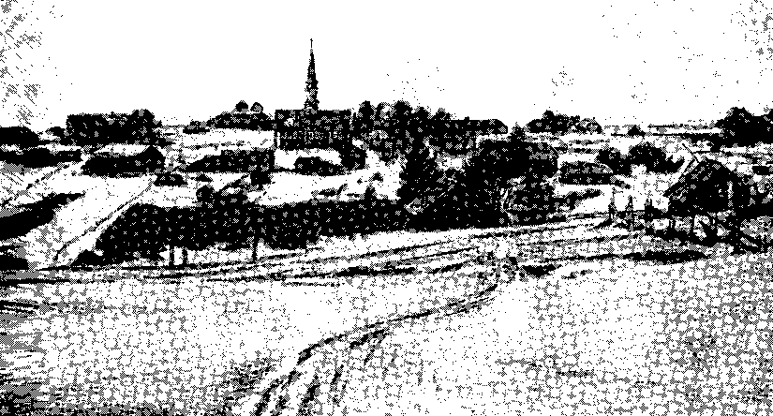
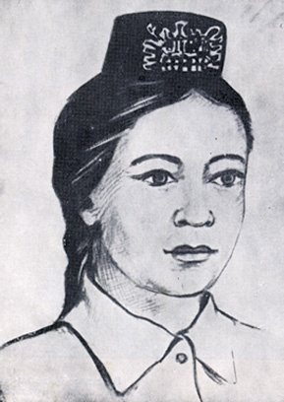
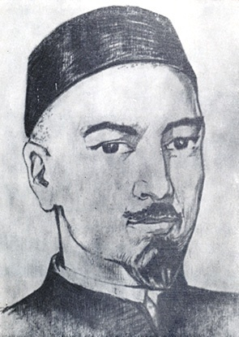
Габдуллаҗан Мөхәммәтгариф улы Тукаев 1886 елның 13 (26) апрелендә, Казан өязе, Мәңгәр волосте, Кушлавыч авылында, мулла гаиләсендә туа.
Мөхәммәтгариф – Габдулланың атасы.
Мәмдүдә - Габдулланың анасы

Slide 5
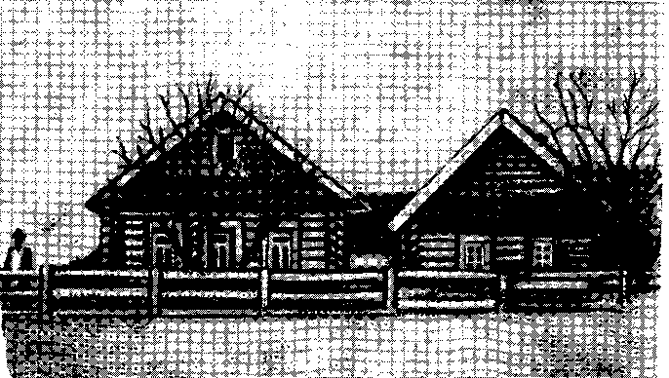
Тау башында салынгандыр безнең авыл.
Бер чишмә бар, якын безнең авылга ул.
Авылыбызның ямен, суы тәмен беләм,
Шуңар күрә сөям җаным– тәнем белән...
Кушлавычта шагыйрь туган йорт.

Slide 6
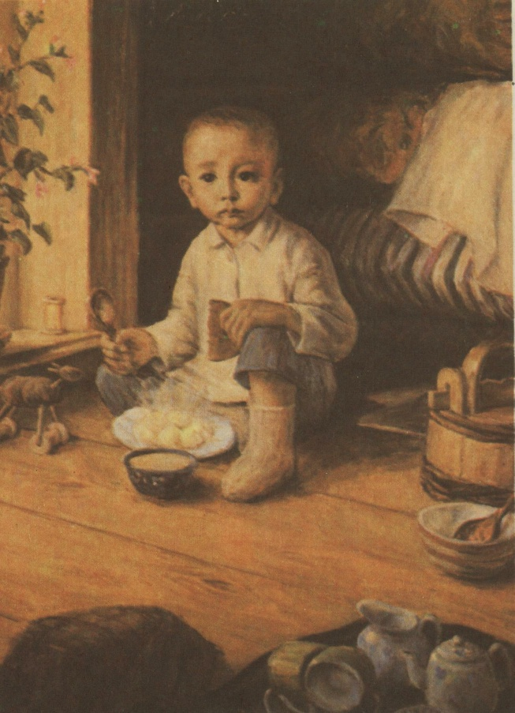
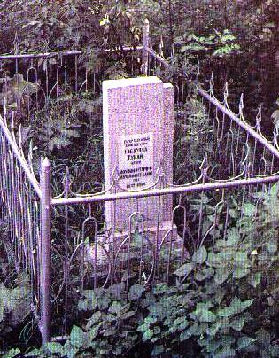
Кечкенә Тукай 4 айда әтисез кала.
Габдулланың әтисе Мөхәммәтгариф мулланың кабере

Slide 7
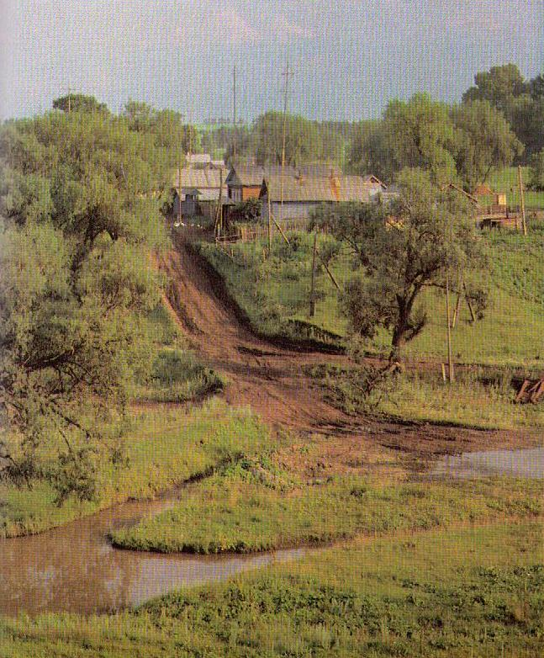
Кечкенә Габдулланың әнисе Мәмдүдә Сасна авылы мулласына кияүгә чыга һәм соңрак аны үз янына алдыра.

Slide 8
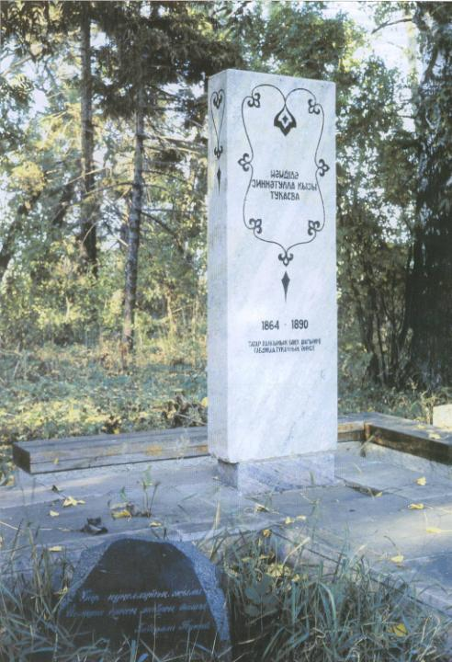
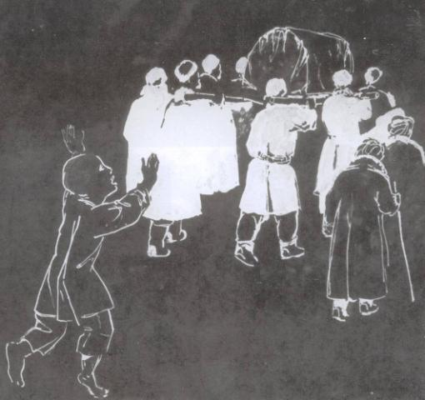
4 яшьтә әнисез кала. Ятимлек ачысын бик иртә татый.
Күз яшең дә кипмичә еглап вафат булган әни!
Гаиләсенә җиһанның ник китердең ят кеше!

Slide 9
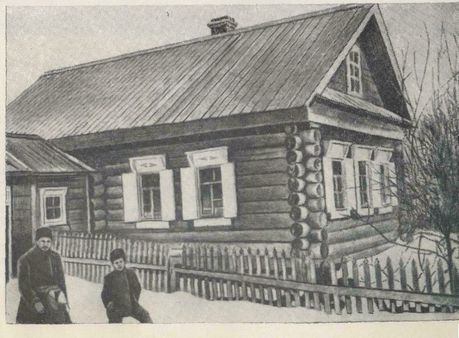
Дөм ятим Габдулланы 1890 елда Өчиле авылына бабасы Зиннәтулла йортына кайтарып куялар. Булачак шагыйрьнең шактый караңгы көннәре шунда үтә.
Кечкенә Габдулла Зиннәтулла бабасы белән
“... фәкыйрь вә шуның өстенә әллә ничә авызлы булган гаилә эченә мин ятим бала булып килеп кергәнмен. Үги әбинең алты күгәрченнәре эчендә мин бер чәүкә булганга, мине еласам юатучы, иркәләним дисәм, сөюче, ашыйсым, эчәсем килсә, кызганучы бер дә булмаган, мине эткәннәр дә төрткәннәр...” “Исемдә калганнар”

Slide 10
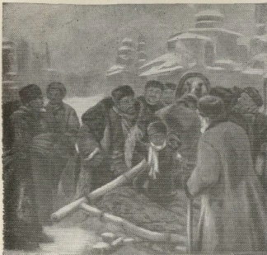
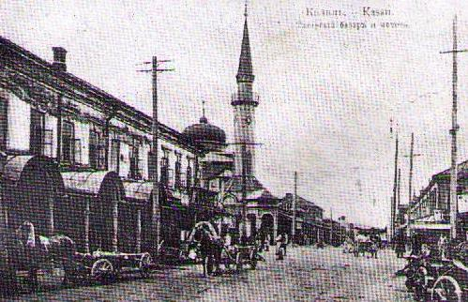
Кечкенә Габдулланы Өчиледән Казанга алып килеп, Печән базарында асрамага бирәләр.
“ ...миңа әти булганы Мөхәм-мәтвәли исемле булып, әни булганы Газизә исемле иде. Бу атам – анам эш кешеләре булганга монда миңа ач торырга тугры килми иде ...”
Асрарга бала бирәм, кем ала?
Авырып китүләре сәбәпле, баланы ике елдан соң тагын бабасы янына Өчилегә кайтаралар. Озак та тормый аны Кырлай авылына озаталар.

Slide 11
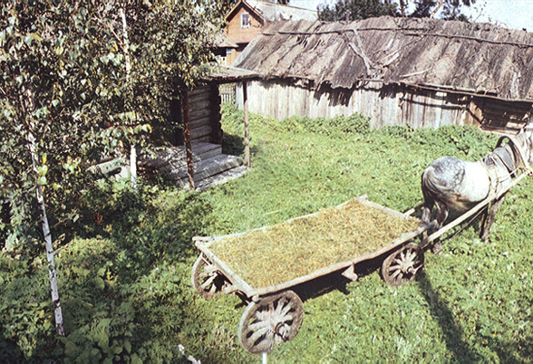
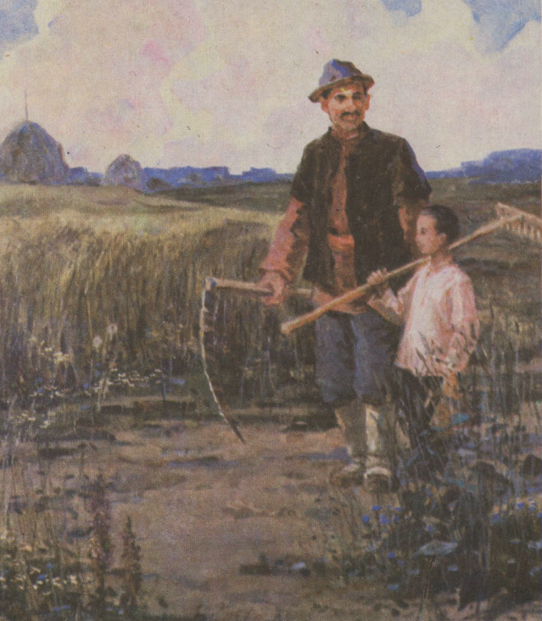
Нәкъ Казан артында бардыр бер авыл - Кырлай диләр;
Җырлаганда көй өчен “тавыклары җырлай” диләр.
Гәрчә анда тумасам да, мин бераз торган идем;
Җирне әз-мәз тырмалап, чәчкән идем, урган идем.
Алты яшьлек Тукай Кырлай авылына, Сәгъди абзый белән Зөхрә апа гаиләсенә килеп керә. Кырлайдагы тормышы яшь Тукайның күңелендә иң җылы истәлекләр калдыра.
Кечкенә Апуш һәм Сәгъди абый

Slide 12
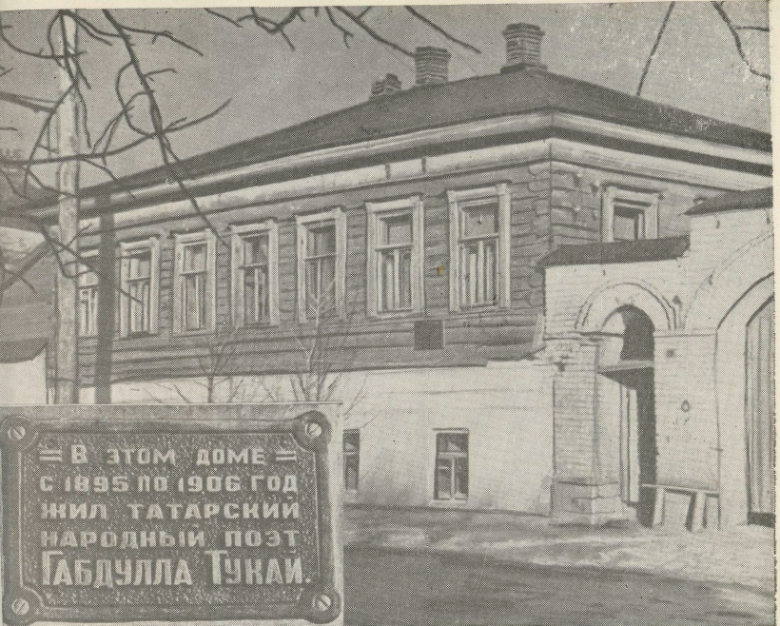
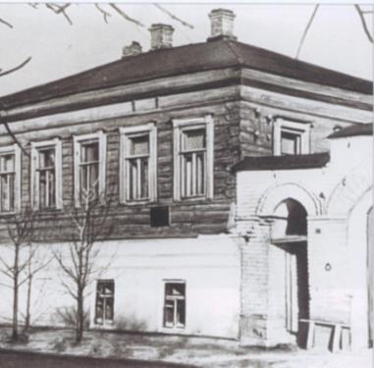
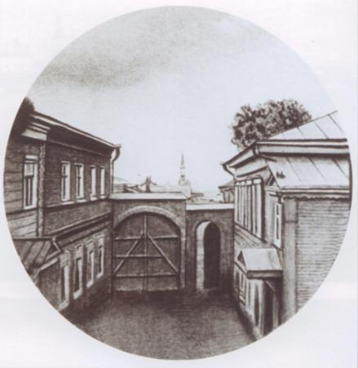
1895 елда Габдулла Җаекка, Уральск шәһәренә әтисе ягыннан туган Газизә апасы һәм аның ире Галиәсгар җизнәсе янына күчеп килә.
Ул яшәгән Почиталин урамы, 66 нчы йорт.

Slide 13
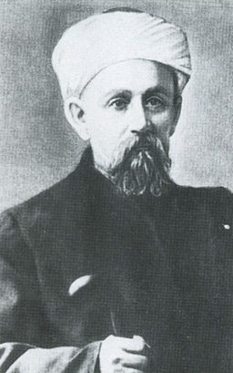
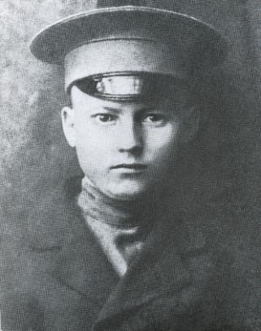
Габдулланың иң беренче мөгаллимәсе – Кырлай авылы остабикәсе Маһруйбикә абыстай. Тукай әлифбаны аңардан өйрәнә. Аннан соң аны Кырлайдагы мөгәллим Фәтхерахман хәзрәт Гатаулла укыта. Өченче мөгәллиме – Җаектагы Мотыйгулла хәзрәт Төхфәтулла. Тукай “Мотыйгия” мәдрәсәсендә укый. Шигырь иҗат итү серләрен беренче булып өйрәтүче дә - Мотыйгулла хәзрәт.
Шәкерт Тукай
«Мотыйгия» мәдрәсәсенең мөдәррисе Мотыйгулла Төхфәтуллин

Slide 14
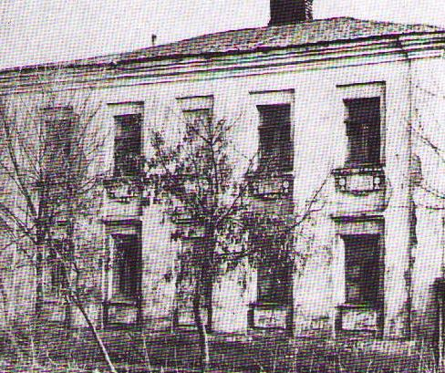
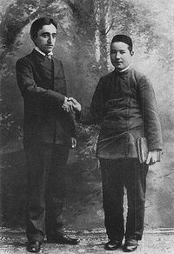
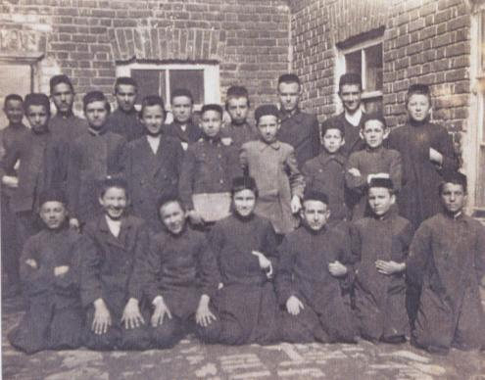
Уральскидә, ул үзенең революцион омтылышларында бик күп нәрсәне билгеләгән Габделвәли белән дә таныша
1895 – 1898 нче елларда Тукай укыган өч класслы рус мәктәбе бинасы.
Биш ел үткәч, җизнәсе Галиәсгар үлеп китә, һәм Габдулла, мәдрәсәгә күчеп, үз көнен үзе күрә башлый.

Slide 15
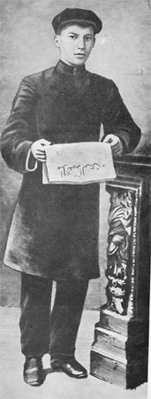
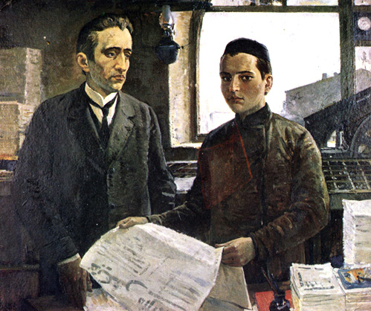
И, каләм! Китсен әләм, сән әйлә безне шадыман, Без дә саяңда уладым тугры юла кадиман. ( «И каләм!». «Әльгасрелҗәдит» журналы, 1906, № 2.)
1905 елның сентябрендә үк аның «Әлгасрелҗәдид» журналының реклама җыентыгында шигырьләре басыла. Ноябрьдә «Фикер» газетасы чыга башлый. Бераздан «Әлгасрелҗәдид» күренә. Тукай инде монысында фактик редактор. Хыялда сатирик журнал чыгару. 1906 елның июнендә анысы да («Уклар») дөнья күрә. Монда да фактик редактор — Тукай.
Тукайның журналистик эшчәнлеге Камил Мотыйгый белән бергә башлана

Slide 16
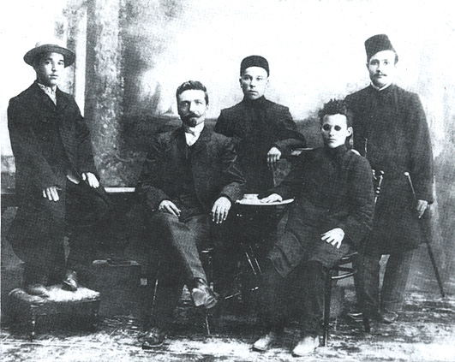
1907 елгы фоторәсемдә Уральскидагы дуслары арасында Г. Тукай (күзлектән)

Slide 17
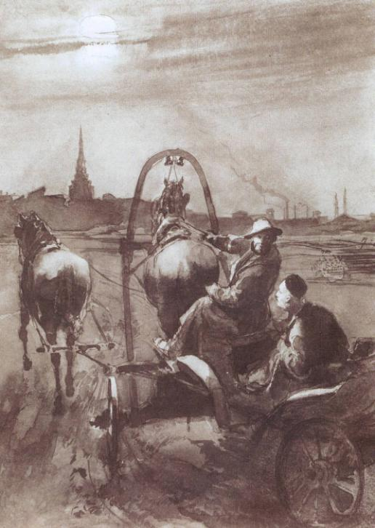
Сөеп кайттым сиңа, Казаным! (1907 – 1913)
Бер тавыш килде колакка, яңгырады бер заман:
“Тор, шәкерт! Җиттек Казанга, алдымызда бит Казан!”
Әйтә иртәнге намазга бик матур, моңлы азан;
И Казан! дәртле Казан! моңлы Казан! нурлы Казан!
Мондадыр безнең бабайлар түрләре, почмаклары;
Мондадыр дәртле күңелнең хурлары, оҗмахлары.
Монда хикмәт, мәгърифәт һәм монда гыйрфан, монда нур;
Монда минем нечкә билем, җәннәтем һәм монда хур...

Slide 18
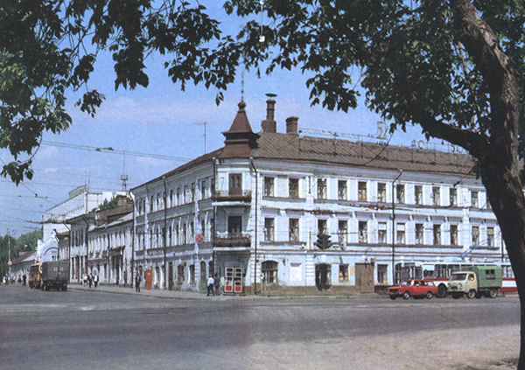
XX гасыр башында бу йортта “Болгар” кунакханәсе булган һәм анда шул заманның татар интеллегенциясе яшәгән
Кечкенә генә булса да үз фатиры булма-ганга күрә, Тукай кунакханәләрдә яшәргә мәҗбүр булган. Шушы җайсызлыкларга үч итеп, үҗәтлә-неп иҗат иткән, каләмен үләренә бер тәүлек кала гына читкә куйган.

Slide 19
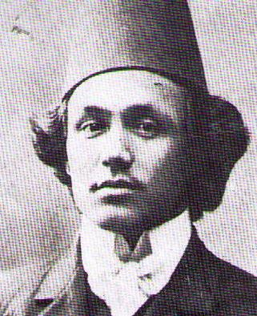
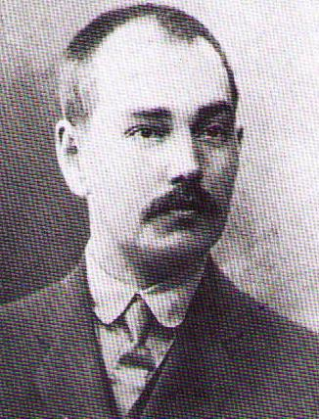
Казанга килгәч Тукай танышкан һәм дуслашкан татар интеллегенциясе вәкилләре
Тукайның дусты большевик– революционер Хөсәен Ямашев
Дусты шагыйрь Сәгыйть Рәмиев

Slide 20
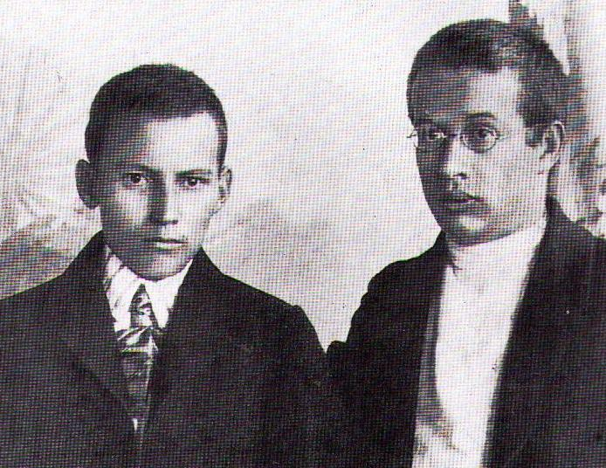
Казанда Тукай иң тугрылыклы дусты Фатих Әмирханны таба. Ф.Әмирхан аны буржуаз тәнкыйтьтән, кадимчеләр һәҗүменнән саклый, акыллы киңәшләре белән аңа ярдәм күрсәтеп тора.
Шагыйрь үзенең иң яшерен серләрен дә Фатих Әмирхан белән уртаклаша, аның белән киңәшә. Бер хатында: “Ярабби! Ятимлекләр, фәкыйрьлекләр, ачлыклар, авылдан авылга сатылып йөрүләр, рәхимсез татар байларында хезмәт итүләр, татар мәдрәсәсендә черүләр арасында да саклап калган талант очкыны... Бер дә кабынмаслык булып сүнәрмени инде?”, - дип яза.
Сердәш дуслар: Г.Тукай һәм Ф. Әмирхан.(1908 ел)

Slide 21
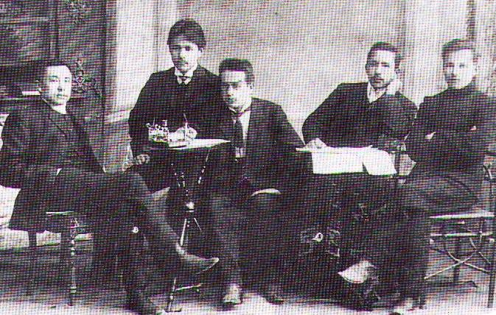
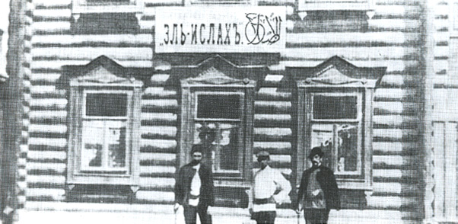
1908 елның җәендә Тукай “Әль–ислах”тагы берничә дусты белән Ботан бакчасы янында, Кабан күле буендагы дачада яши. Г.Камалның истәлекләренә караганда, шагыйрьнең иң бәхетле көннәре була ул.
“Әль-ислах” газетасы идарәсе урнашкан бина.
“Әль – ислах” газетасын чыгаручылар. Сулдан уңга: редактор Вафа Бәхтияров, театр тәнкыйтьчесе Кәбир Бәкер, газетаның рухи җитәкчесе һәм актив хезмәткәре Фатих Әмирхан, Ибраһим Әмирхан һәм Габдулла Тукай
.

Slide 22
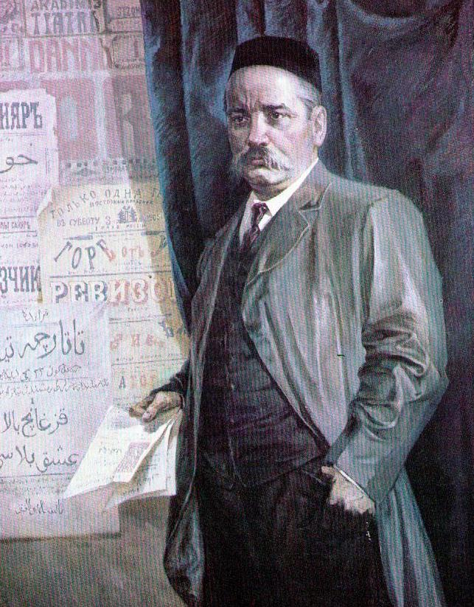
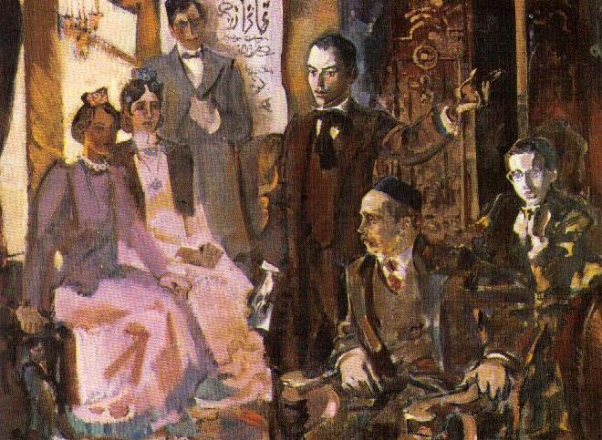
Халыкка дәрсе гыйбрәттер театр, Күңелдә йоклаган дәртне уятыр.
Г.Камал татар театрын тудыруда беренче рольне уйный.
Тукай һәм “Сәяр” труппасы

Slide 23
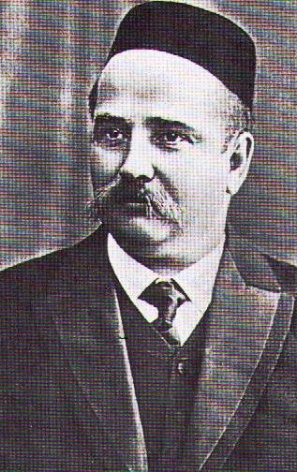
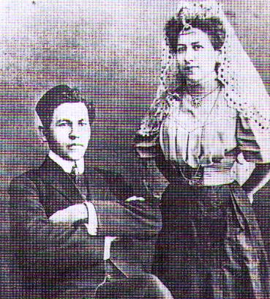
Күр: ничек, иртә кояш чыкса, җиһанда нур тула, — Һәр күңелләр нурланадыр, чыкса Гыйззәтуллина.
Бу икәүгә тәңре биргән бертигез зур мәртәбә: Берсе уйный күк йөзендә, берсе уйный сәхнәдә.
1910 елда Г.Камалның юбилей кичә-сендә Тукай болай ди: “Минем күңе-лемдә Галиәсгар әфәнде әсәрләр-ендә моннан әллә ничә еллар элек, ярты сабый вакытымда ук, мәхәббәт орлыклары чәчелгән иде..”

Slide 24
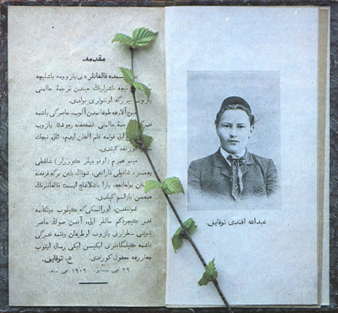
1909 елда Тукай үзенең үткән балалыгы турында “Исемдә калганнар” дигән автобиографик повесть яза.
Шагыйрь исән вакытта ук басылып чыккан повестьның беренче битләре.

Slide 25
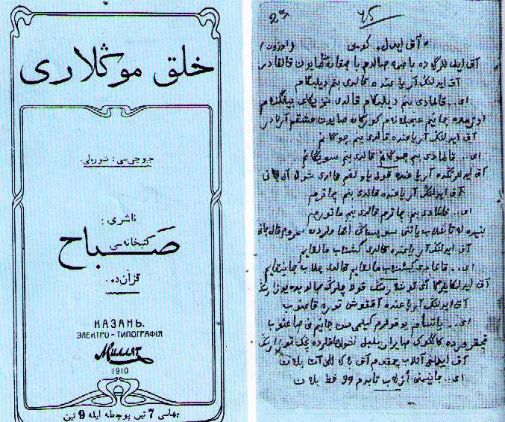
Тукай сабый вакытыннан
ук халык җырларын
ярата, аларны хәтеренә
сеңдерә, язып бара.
1910 елда ул “Шүрәле”
псевдонимы белән
“Халык моңнары”
исемендә татар халык
җырлары
җыентыгын бастыра.
Анда 28 җыр язылган.

Slide 26
“Халык җырлары – безнең бабаларымыз тарафыннан
калдырылган иң кадерле вә иң бәһәле бер
мирастыр. Болгар шәһәрләре, Болгар авыллары,
бер дә булмаган төсле, кырылдылар да беттеләр,
эзләре дә калмады. Әмма менә бу кыйммәтле
мирасыбыз дидекемез халык шигырьләрен
туплар да ватмады, уклар да кадамады...
Аларны югалтмаска, иҗтиһад итәргә кирәк”.
“Халык әдәбияты” хезмәтеннән

Slide 27
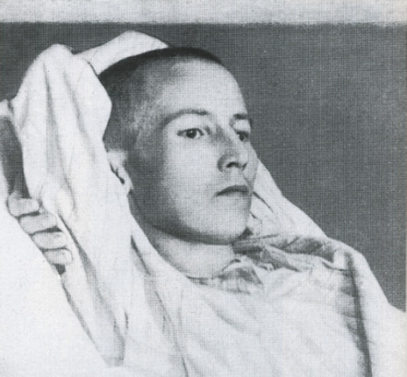
Тукайның Клячкин хастаханәсендә үткәргән айдан аз гына артыграк вакыты – гомеренең гаҗәпкә һәм таңга калдырырлык соңгы сәхифәсе.
Үлем түшәгендә ятканда да Г. Тукай үзенең чын мәгънәсендә шагыйрь һәм үз халкының патриоты икәнлеген исбат итте. Соңгы минутларда да ул халкы өчен җитәрлек эш башкара алмавына көенә

Slide 28
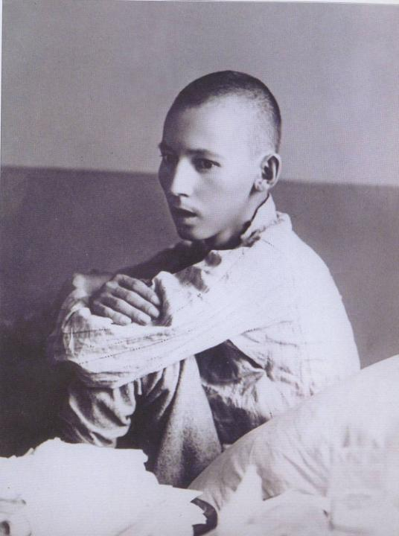
И мөкаддәс, моңлы сазым,
Уйнадың син ник бик аз...
Милләткә
Бар уем кичен-көндезен сезнең хакта, милләтем;
Саулыгың – минем саулык, авыруың – минем авыруым.
Син каршымда бар нәрсәдән дә изге һәм хөрмәтле;
Дөнья бирсәләр дә сатмам, милләт, миллиятемне.
Тукай Клячкин шифаханәсендә 1913ел, 14 (1) апрелендә төшерелгән фоторәсем

Slide 29
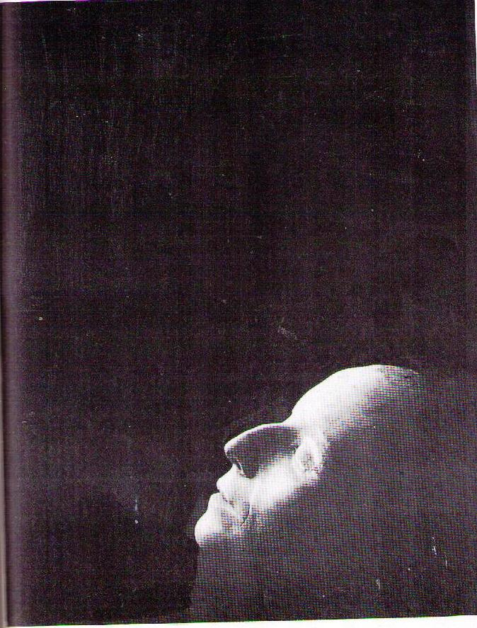
Татар халкының бөек шагыйре Габдулла Тукай
1913 елның 15 (2) апрелендә кичке 8 сәгать 15 минутта күзләрен мәңгегә йома
Тукайның битеннән алынган маска

Slide 30
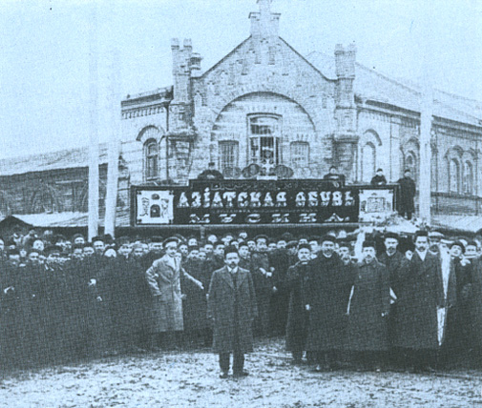
1913 елның сүрән, болытлы 4 апрель көне. Клячкин больницасы янына меңләгән кеше шагыйребезне озатырга килгән. Халык агымы, шагыйрьнең соңгы юлын кыскарта барып, һаман алга таба шуыша. Ниһаять, Яңа бистә. Зират. Капкадан кергәч еракта түгел яңа кабер мәңгелек фатирчысын көтеп тора...
1913 елның 17 (4) апрелендә Тукайны җир куенына озаталар

Slide 31
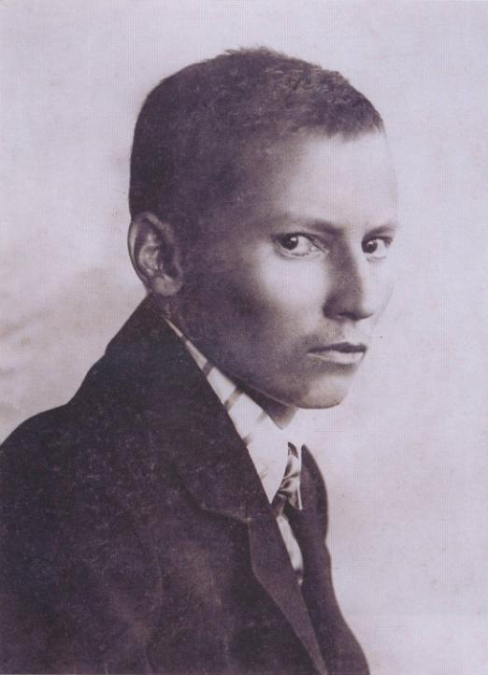
Килер заман, һәр язучының үзен, сүзен вә шәхси тормышын инәсеннән җебенә кадәр тикшереп чыгарлар әле.
Габдулла Тукай. 1913 ел.
Тукай дөньяда 27 ел гына яшәсә дә, искиткеч зур әдәби мирас калдырды, халыкка хезмәт итүнең бөек үрнәген бирде. Шагырьнең шигырь һәм поэмалары, мәкалә һәм хатлары, очерк һәм фельетоннары бүген дә әле безнең замандаш булып яшиләр, халык йөрәгенең “иң нечкә кылларын” тибрәтәләр.

Slide 32
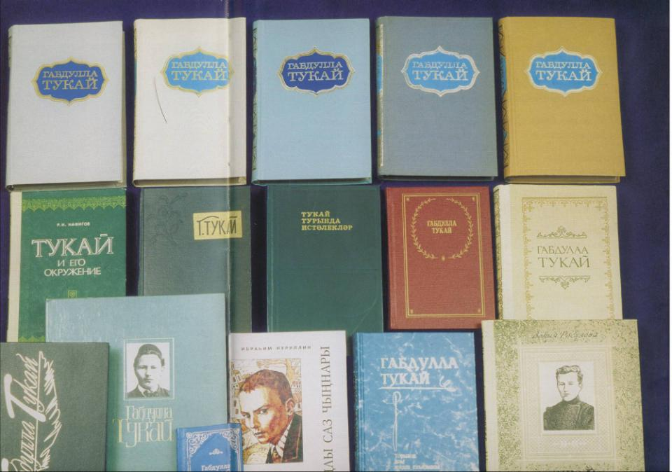

Slide 33
1906—1907 еллар. Бер ел эчендә Тукай 50 ләп шигъри әсәр, поэма (барлыгы меңнән артык шигырь юлы), 50 гә якын мәкалә, фельетон яза.
1907 ел. Тукай тәрҗемә итә.
1909 ел. Тукайның 7 китабы дөньяга чыга.
1914 ел. Тукайның берничә әсәре рус теленә тәрҗемә ителә.
1917 елдан алып бүгенге көнгә кадәр кайбер әсәрләре рус телендә 2 млн.нан артык тираж белән 50 тапкыр басылып чыкты.
1921 ел. Тукайның «Шүрәле»се беренче тапкыр рус телендә басылып чыкты.
1945 ел. М. Җәлил исемендәге Татар дәүләт опера һәм балет театры сәхнәсендә беренче мәртәбә «Шүрәле»не куя.
1958 ел. Г. Тукай исемендәге дәүләт премиясе булдырылуы игълан ителә.
1971 ел. Арча районы Яңа Кырлай авылында Г. Тукайның әдәби-мемориаль музее ачыла.
1979 ел. Ибраһим Нуруллинның «Атаклы кешеләр тормышы» сериясеннән «Габдулла Тукай» китабы басылып чыга. Китап рус телендә дә дөнья күрә.
1984 елда Мәскәүдә Пушкин музеенда Тукайга да урын бирелә.
1985 ел. Октябрь. Париж. Берләшкән Милләтләр Оешмасы (ЮНЕСКО) Г. Тукайны бөтендөнья бөек кешеләр исемлегенә кертелүен игълан итте.
1986 ел. Башкалабыз Казанда Тукай музее ачыла.

Slide 34
Бу ярдәмлек сезгә әзме – күпме бөек Тукаебыз тормышы һәм иҗаты турында искә төшерергә ярдәм итәр дип ышанам.
Эшне әзерләде Казан шәһәре Вахитов районы 131нче лицейның
I категорияле татар теле һәм әдәбияты укытучысы Заһидуллина Эльвира Котдус кызы.

